Slide 1

ІНЖЕНЕРНИЙ ЗАХИСТ НАСЕЛЕННЯ І ТЕРИТОРІЙ ПРИ НАДЗВИЧАЙНИХ СИТУАЦІЯХ

Slide 2
НАВЧАЛЬНІ ПИТАННЯ:
Аналіз нормативної бази
Визначення загроз
Перелік технічних заходів
Удосконалення підходів

Slide 3
Актуальність теми:
Зростаючі ризики надзвичайних ситуацій
Децентралізація та нові повноваження громад
Потреба у сталому та безпечному розвитку

Slide 4
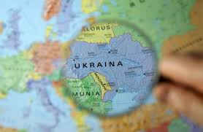
Небезпека життєво важливим інтересам громадян в умовах НС техногенного, природного і воєнного характеру поділяється на зовнішню і внутрішню.
Зовнішня небезпека безпосередньо пов'язана з безпекою життєдіяльності населення і держави в умовах розв'язання сучасної війни чи локальних збройних конфліктів, виникненням глобальних техногенних, екологічних катастроф за межами України.

Slide 5
Внутрішня небезпека пов'язана з НС техногенного і природного характеру чи спровокована терористичними діями.
Потенційна загроза життю і здоров’ю населення в умовах НС може реалізуватися внаслідок:
безпосередньої дії на людей стихійної сили природи, факторів ураження техногенних аварій і катастроф, а також використання сучасних засобів збройної боротьби;
вивільнення в природне середовище проживання людини великої кількості концентрованої енергії, небезпечних і шкідливих для життя і здоров’я людей речовин і агентів;
руйнуванню енергонасичених та інших потенційно небезпечних об’єктів, установок і технічних систем промислового, експериментально-виробничого, дослідного і складського призначення;
руйнуванню і критичному порушенні роботи систем або об’єктів життєзабезпечення населення в місцях його проживання.

Slide 6
Головною метою захисту населення і територій
у разі виникнення надзвичайної ситуації
є забезпечення реалізації державної політики у сфері запобігання і реагування на надзвичайні ситуації та ліквідації їх наслідків

Slide 7
Кожний громадянин України зобов'язаний:
дотримуватись заходів безпеки
в побуті та повсякденній
трудовій діяльності;

Slide 8
Кожний громадяни України зобов'язаний:
не допускати порушень
виробничої та технологічної дисципліни
та вимог екологічної безпеки охорони праці що можуть призвести до надзвичайної ситуації;

Slide 9
Кожний громадяни України
зобов'язаний:
вивчати основні способи
захисту населення і територій від наслідків НС,
надання першої медичної допомоги постраждалим,
правила користування засобами захисту.

Slide 10
Заходи з підготовки до захисту населення проводяться завчасно
по територіально виробничому принципу створення системи цивільного захисту

Slide 11
У комплекс завчасних
та оперативних заходів
щодо захисту населення в НС
в якості важливої складової
входять заходи інженерного захисту.

Slide 12
Інженерний захист населення і територій - це комплекс організаційних і інженерно-технічних заходів, що проводяться завчасно, а також в оперативному порядку і спрямованих на запобігання або максимальне зниження втрат населення при виникненні НС шляхом забезпечення укриття і життєдіяльності населення в захисних спорудах, запобігання, усунення або зниження до допустимого рівня негативного впливу вражаючих факторів стихійних лих, аварій, природних і техногенних катастроф.

Slide 13
Особливістю інженерного захисту в умовах НС природного і техногенного характеру є те, що він використовується не тільки для захисту населення, але служить також важливим напрямком забезпечення захисту територій.

Slide 14
Заходи інженерного захисту регламентуються
низкою нормативних документів,
якими визначено вимоги до планування, розміщення і будівництва захисних споруд ЦЗ, об'єктів економіки, будівель, споруд, інженерних систем з урахуванням необхідності забезпечення їх безпеки в умовах як військових небезпек, так і надзвичайних ситуацій мирного часу.

Slide 15
1. Закон України від 2.10.12. № 5403_VI “Кодекс цивільного захисту України”.
2. Закон України від 16.06.1992 р. № 2456-ХІІ "Про природнозаповідний фонд України"
3. Закон України від 24.02. 1994 р. "Про забезпечення санітарного та епідемічного благополуччя населення"
4. Закон України від 08.02.1995 р. "Про використання ядерної енергії та радіаційну безпеку"
5. Закон України від 14.01.1998 р. "Про захист людини від впливу іонізуючих випромінювань"
6. Закон України "Про архітектурну діяльність" від 20.05.1999 р.
7. Закон України "Про інвестиційну діяльність" від 18.09.1991 р.
8. Закон України "Про трубопровідний транспорт" від 15.05.1996 р.
9. Закон України "Господарський кодекс України" від 16.01.2003 р.
10. Постанова Кабінету Міністрів України від 26.10.2001 № 1432 "Про затвердження Положення про порядок проведення евакуації населення у разі загрози або виникнення НС техногенного та природного характеру"
11. Постанова Кабінету Міністрів України від 25 березня 2009 р. N 253 "Про затвердження Порядку використання захисних споруд ЦЗ (ЦО) для господарських, культурних та побутових потреб"
12. Постанова Кабінету Міністрів України N 767 від 20 серпня 2008 р. "Про затвердження Порядку проведення державної експертизи з питань техногенної безпеки проектів будівництва об'єктів, що можуть спричинити виникнення НС та вплинути на стан захисту населення і територій, та переліку зазначених об'єктів".

Slide 16
За деякими оцінками, раціонально сплановані, підготовлені та реалізовані заходи інженерного захисту забезпечують зниження можливих людських втрат і матеріального збитку до 30%, а в сейсмо, селе- і лавинонебезпечних районах - до 70%.

Slide 17
Інженерний захист планується і здійснюється на основі:
Оцінки характеристик можливої небезпеки;
Обліку категорій населення, що підлягає захисту;
Результатів інженерно-геодезичних, геологічних, гідро-метеорологічних вишукувань;
Схем інженерного захисту території (генеральних, детальних, спеціальних);
Врахування особливостей використання території.

Slide 18

У сучасних умовах
спостерігається тенденція
будувати інженерний захист
населення і територій
шляхом утворення єдиної
територіальної системи
(комплексу) споруд та заходів.

Slide 19
До основних заходів інженерного захисту населення і територій в умовах НС природного і техногенного характеру відносять:
Укриття людей і матеріальних цінностей в існуючих захисних спорудах цивільного захисту (ЗС ЦЗ) і в пристосованому під ЗС ЦЗ підземному просторі міст (підвальних приміщеннях, цокольних поверхах, підземних просторах об'єктів торгово-соціального призначення, метрополітенах та ін.);

Slide 20
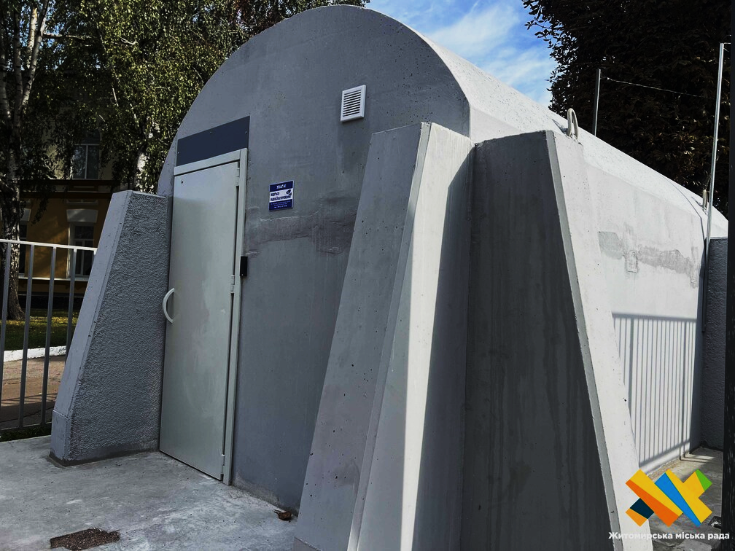
Захисні споруди призначені для захисту людей від наслідків аварій (катастроф), стихійних лих, а також від вражаючих факторів зброї масового ураження та звичайних засобів нападу, а також дії вторинних вражаючих факторів.

Slide 21
Укриття в захисних спорудах – основний і найбільш надійний спосіб захисту від усіх вражаючих факторів передбачає
застосування системи захисних споруд, які
відповідають можливому характеру обстановки
і вимогам захисту різних категорій населення

Slide 22
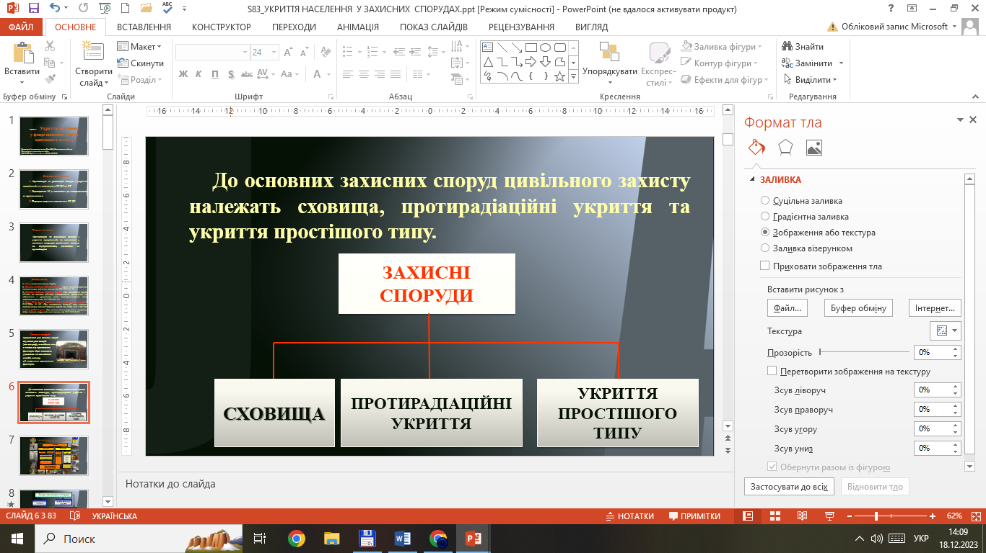
ЗАХИСНІ СПОРУДИ
До основних захисних споруд цивільного захисту належать
СХОВИЩА
ПРОТИРАДІАЦІЙНІ УКРИТТЯ
УКРИТТЯ ПРОСТІШОГО ТИПУ

Slide 23
Для захисту людей від деяких факторів небезпеки,
що виникають внаслідок НС у мирний час,
та дії засобів ураження в особливий період
також використовуються
споруди подвійного призначення
та найпростіші укриття.

Slide 24
Захисні споруди поділяються за місткістю:
малої місткості (150 – 600 осіб);
середньої місткості (600 – 2000 осіб);
великої місткості (більше 2000 осіб).
Більше 2000
600 - 2000
МАЛІ
150 - 600
СЕРЕДНІ
ВЕЛИКІ

Slide 25
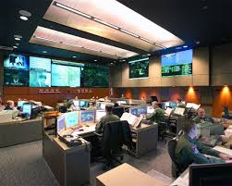
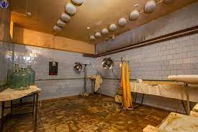
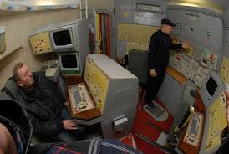
Захисні споруди поділяються за призначенням:
для захисту населення;
для розміщення органів управління (командні пункти (КП), пункти управління (ПУ), вузли зв'язку (ВЗ);
медичних установ.

Slide 26
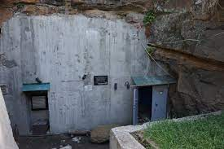
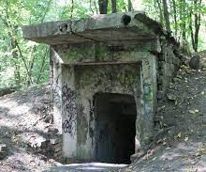
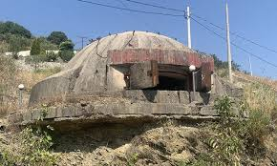
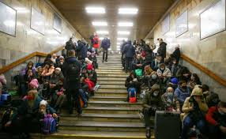
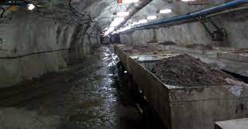
Захисні споруди поділяються за місцерозташуванням:
вбудовані;
окремо стоячі;
метрополітени;
у гірських виробках.

Slide 27
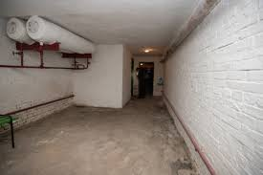
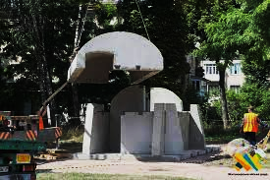
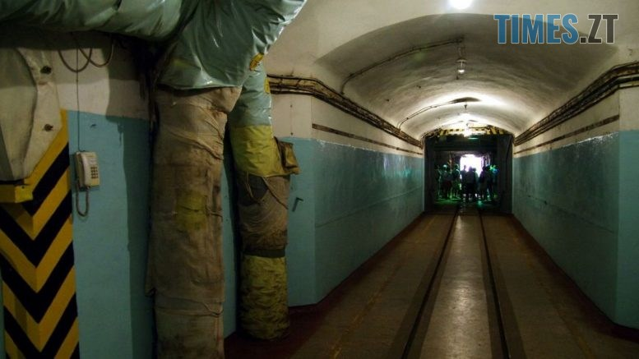
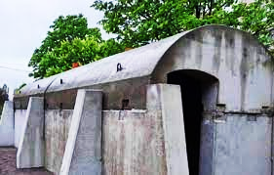
Захисні споруди поділяються за термінами будівництва:
збудовані завчасно;
швидко збудовані.

Slide 28
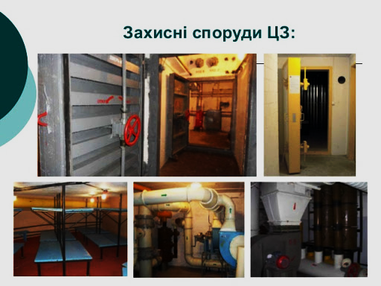
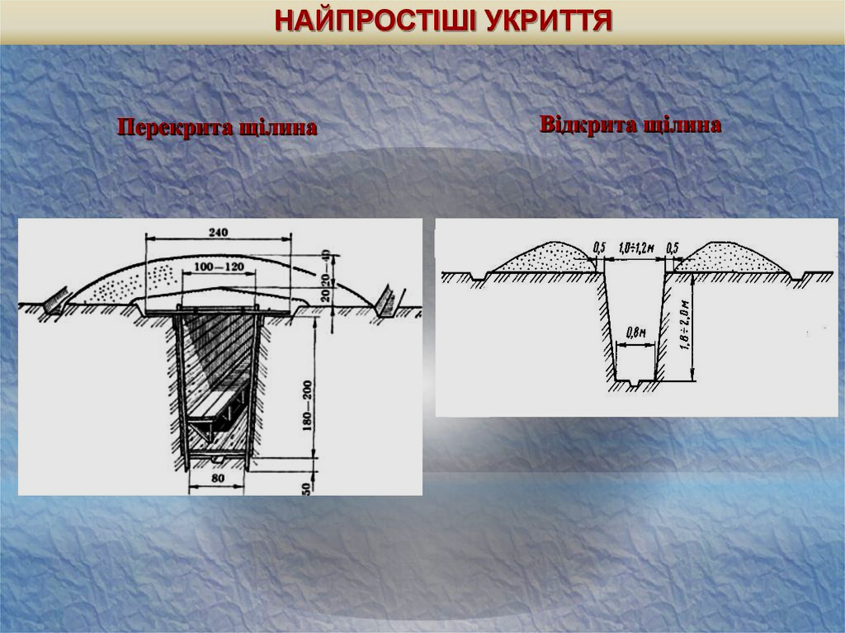
ЗС поділяються за захисними властивостями:
сховища;
протирадіаційні укриття (ПРУ);
найпростіші укриття – щілини
(відкриті та перекриті).

Slide 29
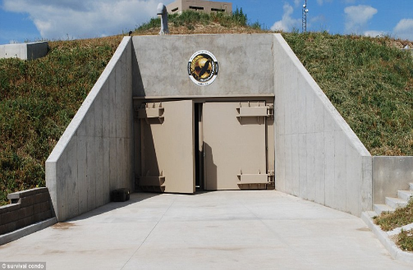
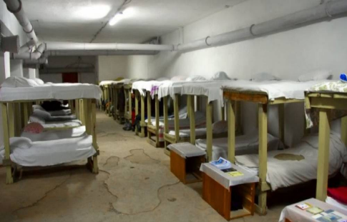
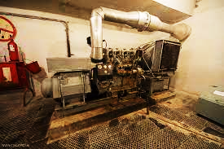
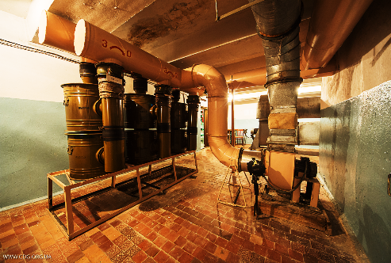
Використання ЗС ЦЗ
В якості житла, місць роботи і відпочинку використовуються будівлі, які зведені з урахуванням сейсмічності відповідних територій;
При відповідних НС, у житлових будинках і громадських будівлях на територіях, прилеглих до радіаційно і хімічно небезпечних об'єктів використовуються окремі герметизовані приміщення;
Укриття сімей та трудових колективів здійснюється у квартирах і виробничих приміщеннях, в яких в оперативному порядку самостійно проведена герметизація;

Slide 30
Інженерний захист територій
З метою запобігання виникненню надзвичайної ситуації під час проектування і експлуатації споруд та інших об'єктів господарювання наслідки діяльності яких можуть шкідливо вплинути на безпеку населення та довкілля обов'язково розробляються і здійснюються заходи інженерного захисту.

Slide 31
Заходи інженерного захисту повинні передбачати:
врахування під час розроблення генеральних планів забудови населених пунктів і ведення містобудування можливих проявів у окремих регіонах та на окремих територіях небезпечних і катастрофічних явищ.

Slide 32

Заходи інженерного захисту повинні передбачати:
раціональне розміщення об'єктів підвищеної небезпеки (ОПН) з урахуванням можливих наслідків їх діяльності у разі виникнення аварій для безпеки населення і довкілля.
спорудження будинків, будівель, споруд, інженерних мереж і транспортних комунікацій з встановленими рівнями безпеки та надійності.

Slide 33
Заходи інженерного захисту повинні передбачати:
розроблення і здійснення заходів щодо безаварійного функціонування об'єктів підвищеної небезпеки (ОПН);
створення комплексної схеми захисту населених пунктів та об'єктів господарювання від небезпечних природних процесів;

Slide 34

Заходи інженерного захисту повинні передбачати
організацію будівництва протизсувних, протиповіневих, протиселевих, протилавинних, протиерозійних та інших інженерних споруд спеціального призначення;
періодичні обстеження будівель, споруд, інженерних мереж та транспортних комунікацій;
розроблення та реалізація заходів щодо їх безпечної експлуатації;

Slide 35
Обсяги та зміст інженерно-технічних заходів ЦЗ визначаються в залежності від правових актів з урахуванням зонування територій за ознаками характеру та масштабів можливих катастроф і стихійних лих, а також можливих наслідків застосування засобів масового ураження.

Slide 36
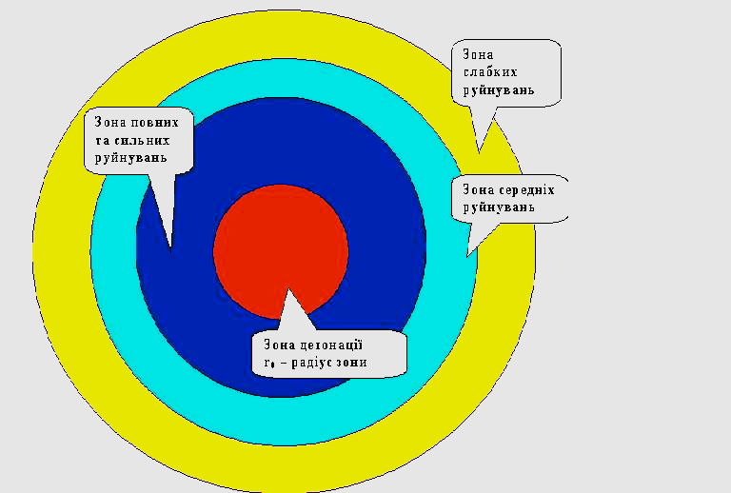
При плануванні та реалізації ІТЗ ЦЗ визначаються небезпечні зони:
зона можливих руйнувань,
зона можливого хімічного зараження (частина території міста біля ХНО на якій при руйнуванні ємностей з НХР ймовірно виникнення концентрації НХР з масовим ураженням незахищених людей),

Slide 37
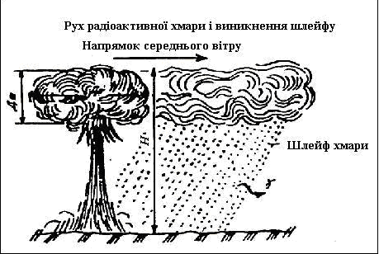
При плануванні та реалізації ІТЗ ЦЗ визначаються небезпечні зони:
зона можливого радіоактивного зараження (забруднення),
зона можливого катастрофічного затоплення (частина території міста на якій у разі можливого затоплення ймовірні масові втрати людей, руйнування будинків споруджень).

Slide 38
Система запобігання та реагування на НС
повинна забезпечувати:
реалізацію основних завдань запобігання виникнення НС;
мінімізацію розміру збитків та затрат на ліквідацію їх наслідків;
проведення першочергових АРіНР;
повну ліквідацію можливих наслідків НС.

Slide 39


Розуміючи важливість проблеми протидії можливим техногенним аваріям, ДСНС України розроблено та введено в дію ряд законодавчих, нормативних та методичних документів, які регламентують вимоги стосовно виконання заходів щодо попередження НС, захисту населення і територій та сприяють розвитку системи запобігання та реагування на НС.

Slide 40

Найбільш ефективними та перспективними
для розвитку є заходи, що необхідно реалізувати
на етапі проектування та будівництва об'єктів.

Slide 41

У разі, включення інженерно-технічних заходів ЦЗ до проектів будівництва та реалізації при споруджені ОПН, створюється необхідна інфраструктура організаційних та технічних заходів, що дають змогу протидіяти техногенній небезпеці та ефективно проводити ліквідацію наслідків аварій, захищати персонал та населення.

Slide 42

Відповідно до вимог Кодексу Цивільного захисту України, законів України «Про Генеральну схему планування території України», «Про регулювання містобудівної діяльності», ДСНС України у взаємодії з колишнім Міністерством регіонального розвитку та будівництва розроблені та затвердженні Державні будівельні норми (ДБН).

Slide 43
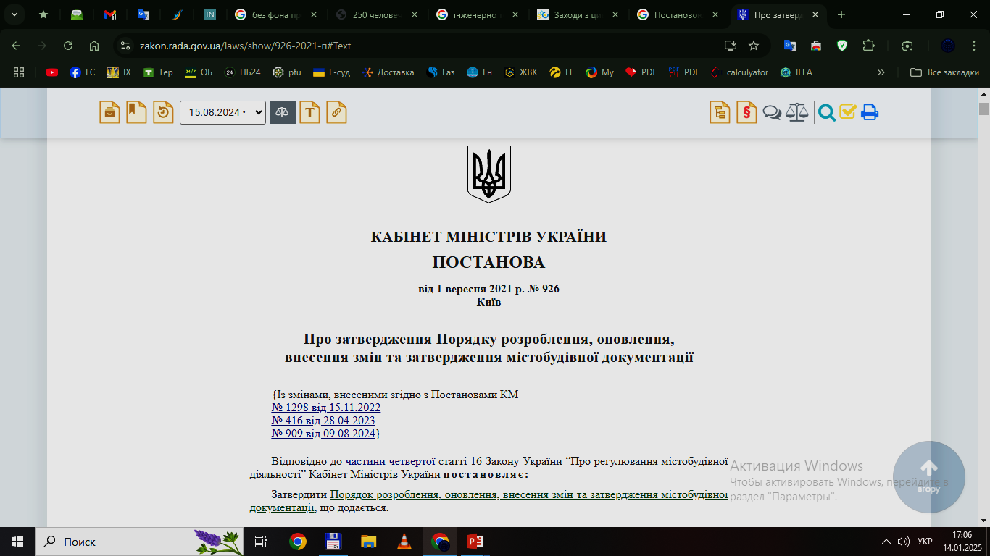
Вищезазначеними ДБН
передбачені загальні вимоги та заходи
по запобіганню виникнення НС,
а їх виконання створює необхідні умови
для повноти реалізації ІТЗ ЦЗ
територій і населення.

Slide 44
До заходів, які реалізуються ТО ДСНС разом зі структурними підрозділами з питань ЦЗ місцевих органів виконавчої влади (МОВВ), відносяться:
видача технічних завдань для розробки розділу ІТЗ ЦЗ у складі містобудівної документації та проектах будівництва і реконструкції об'єктів;
узгодження містобудівної документації та проектів будівництва (реконструкції ОПН);

Slide 45
До заходів, які реалізуються ТО ДСНС разом зі структурними підрозділами з питань ЦЗ місцевих органів виконавчої влади (МОВВ), відносяться:
участь у проведені обов'язкової державної експертизи містобудівної документації та проектів будівництва/реконструкції об'єктів;
участь у роботі державних комісій щодо прийняття в експлуатацію закінчених об'єктів будівництва.

Slide 46

Обов'язкова реалізація вимог ІТЗ ЦЗ
при розробці містобудівної і проектної документації,
проведення її державної експертизи з питань ЦЗ та техногенної безпеки є ефективною складовою процедури управління ризиками НС, що позитивно впливатиме на стан захисту населення і територій,
готовності ЄДС ЦЗ до можливих НС.

Slide 47
ІТЗ ЦЗ мають передбачати заходи щодо:
захисту від землетрусів,
протизсувні та протиобвальні інженерні заходи,
заходи по захисту від селів,
протилавинні інженерні заходи,
протикарстові заходи,
заходи інженерного захисту берегів морів, водойм і водотоків,
інженерно-технічні заходи щодо захисту від затоплень та інші.

Slide 48
Інженерні заходи щодо захисту від землетрусів полягають в сейсмічному мікрорайонуванні і дотриманні норм проектування і будівництва будівель і споруд в сейсмічних районах.
При цьому, в сейсмонебезпечних районах, вживаються заходи по виключенню розміщення небезпечних виробництв, будівництва та реконструкції ОПН, з урахуванням сейсмічності територій, підвищення сейсмостійкості раніше зведених без її обліку будівель та споруджень, зниженню виникнення небезпеки вторинних факторів ураження під час землетрусу.

Slide 49
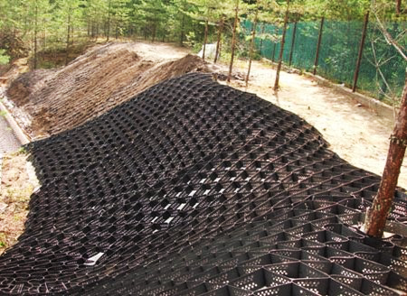
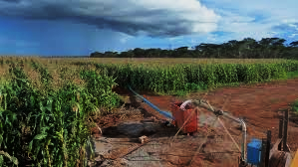
Протизсувні та протиобвальні ІТЗ включають:
Зміни рельєфу схилів з метою планування укосів, зменшення крутизни схилів, підвищення їх стійкості, а також регулювання стоку поверхневих вод, штучне зниження рівня підземних вод, їх перехоплення за допомогою дренажних систем;

Slide 50
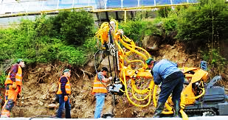

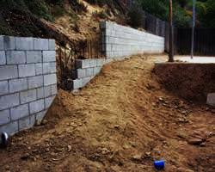
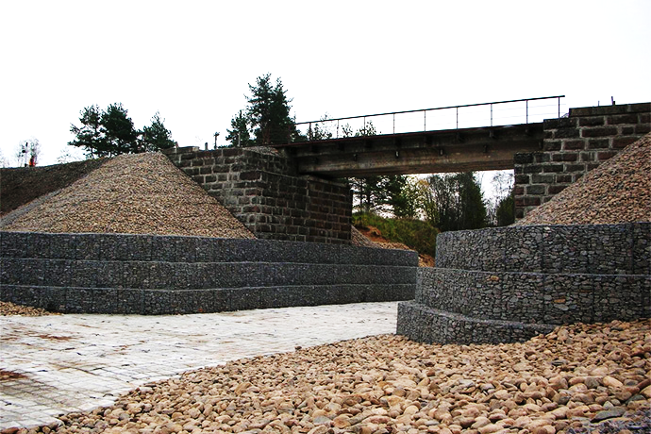
Протизсувні та протиобвальні ІТЗ включають:
Будівництво утримуючих споруд (банкет, терас, підпірних і підтримуючих стін, опоясок, анкерних кріплень, тунелів, критих огороджень, пальових рядів) особливо в тих місцях, де схили підрізаються дорогами;

Slide 51
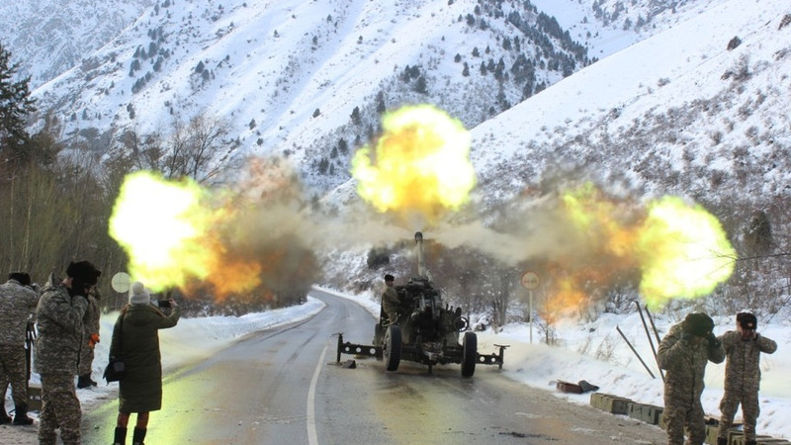
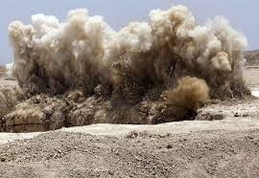
Протизсувні та протиобвальні ІТЗ включають:
Пристрій направляючих стінок для зміни руху обвальних порід;
Здійснення вибухів для забезпечення керованого сходу обвалів.

Slide 52
Захист від селів передбачає:
Моніторинг і прогнозування утворення селевих потоків, своєчасне оповіщення населення про їх загрозу;
Попереджувальні спрацьовування селевих озер і зведення запобіжних споруд (гребель, водоскидів регулюючих паводок);
Спорудження селестримуючих гребель, селепропускних каналів, селеспусків, селеспрямовуючих та огороджувальних дамб, стабілізуючих споруд (каскадів, дренажів, терас, підпірних стінок та інш.).

Slide 53
До протилавинних інженерних заходів відносяться:
Моніторинг і прогнозування сходження снігових лавин;
Оповіщення населення про загрозу їхнього сходу;
Попереджувальний спуск лавин;
Будівництво лавинозапобіжних споруд (снігозатриму-вальних парканів, стін та інш.);
Будівництво лавинозахисних споруд (напрямних стінок, русел, лавинорізів, що гальмують надовби, траншеї, дамби, галереї, навіси, естакади - що пропускають лавини).

Slide 54
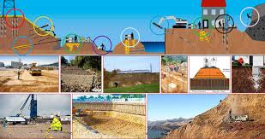
Протикарстові інженерні заходи проводяться шляхом:
Заповнення карстових порожнин;
Водозниження і регулювання режиму підземних вод;
Організації поверхневого стоку.

Slide 55
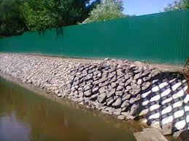
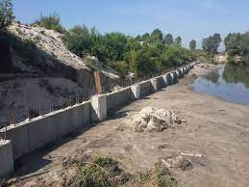
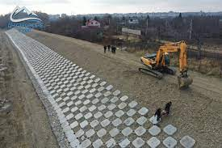
Інженерний захист берегів водосховищ, озер і річок передбачає:
Будівництво набережних та шпунтових стінок;
Покриття берегів (монолітне і збірне з плит і блоків);
Пристрій укісних споруд (накиданих або укладених);
Зведення струмененапрямних дамб.

Slide 56
До основних інженерно-технічних заходів захисту
від затоплень і підтоплень відносяться:
Штучне підвищення поверхні території;
Спрямлення та поглиблення русел річок та їх розчищення;
Влаштування дамб;
Відведення поверхневих і підземних вод;
Будівництво дренажних систем.

Slide 57
Інженерно-технічні заходи ЦЗ одночасно виконують три суміжні задачі:
По-перше, вони підвищують захищеність об'єкта який проектується, його виробничі фонди, технологічні процеси, адміністративні та жилі будинки, а також працівників, службовців та населення на прилеглих територіях від дій природних/техногенних та воєнних загроз;

Slide 58
ІТЗ ЦЗ одночасно виконують три суміжні задачі:
По-друге, зменшують небезпеку та наслідки таких дій на населення і територію у районі майбутнього об'єкту, можливі втрати людей та матеріальні збитки, терміни виконання аварійно-рятувальних та інших робіт і витрати на них;
По-третє, ці заходи в тій чи іншій формі підвищують надійність повсякденної експлуатації об’єкта що проектується.

Slide 59

Загроза можливої дії засобів масового ураження, їх супутніх вражаючих факторів також потребує необхідність передбачати та завчасно проводити заходи ІТЗ, які направлені на підвищення стійкості функціонування економіки в особливий період.
Такі заходи необхідно здійснювати в усіх містах, населених пунктах та на кожному об'єкті.

Slide 60
При цьому слід пам'ятати, що міські та сільські поселення проектуються на основі містобудівних прогнозів, програм розвитку того чи іншого населеного пункту, Генеральної схеми планування території України, державних програм розвитку видів економічної діяльності, схем планування територій Автономної Республіки Крим, областей, районів, генеральних планів населених пунктів.

Slide 61
Планування територій здійснюється на
загальнодержавному рівні,
регіональному рівні,
місцевому рівнях.
та виконується відповідними органами державної влади та органами місцевого самоврядування.

Slide 62
ІТЗ ЦЗ розробляються і включаються у відповідні види містобудівної та проектної документації і зводяться в систематизованому вигляді з необхідними обґрунтуваннями в окремому розділі, а також можуть виконуватись окремим проектом.

Slide 63
У міських і сільських поселеннях, а також на діючих, закінчених будівництвах, і таких, що не підлягають реконструкції, розширенню підприємства ІТЗ ЦЗ повинні виконуватись на основі окремо розроблених розділів цих заходів до проектів планування та забудови указаних міських та сільських поселень, проектів підприємств, будівель та споруд, затверджених у порядку, встановленому нормативними документами.

Slide 64
Підприємства, що будуються і мають затверджену проектну документацію, у якій ІТЗ ЦЗ не були передбачені, повинні розробляти окремо розділи заходів захисту до проектів указаних підприємств із кошторисом, затвердженим у порядку, встановленому Урядом.

Slide 65
Завдання на розроблення ІТЗ ЦЗ є складовою частиною завдань на розроблення документів при плануванні забудови територій.
Окремі види ІТЗ ЦЗ можуть міститись у спеціальних державних програмах і розроблятись за окремими вимогами.

Slide 66
Розміщення об'єктів економіки
Нові промислові підприємства не можуть будуватися у великих містах, зонах можливих сильних руйнувань та катастрофічного затоплення.
При будівництві об'єктів рекомендується віддавати перевагу їх груповому розміщенню в економічно перспективних населених пунктах.
Об'єкти, які на своїй території зберігають, використовують або виробляють небезпечні речовини, повинні розміщатися в позаміській зоні.

Slide 67

Планування і забудова міст
у процесі розробки містобудівної і проектної документації повинно враховуватися чисельність їх населення та відстань між межами проектної забудови.

Slide 68
Планування і забудова міст
ця умова визначається категорією міста у ЦЗ, навколо якого розташовуються центри міжрайонної та районної систем розселення з обов'язковим дотриманням мінімально необхідної відстані.

Slide 69
Планування і забудова міст
Межа проектної забудови категорованого міста або об'єкта приймається за затвердженим генеральним планом, розробленим у відповідності з вимогами державних норм.

Slide 70
При плануванні і забудові слід врахувати принцип містобудівного зонування території, тобто наявність виробничої та жилої зон, інженерної та транспортної інфраструктури, зони сільськогосподарського використання та рекреаційного призначення, особливих охоронних територій, територій спеціального призначення та розміщення військових об'єктів.

Slide 71
Це дозволяє більш доцільно
розподіляти основні потенційно небезпечні міські середовища,
враховувати щільність населення житлових районів,
правильно розосереджувати їх на території регіону,
передбачати і забезпечувати при необхідності захист населення.

Slide 72
Ділення населеного пункту на частини досягається шляхом будівництва
широких магістральних вулиць,
автомобільних доріг,
створення систем зелених насаджень
влаштування штучних водоймищ.

Slide 73
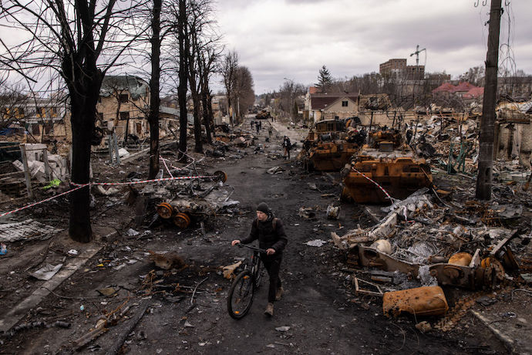
У військовий час підлягають руйнуванням будинки, споруди, мости та естакади.
При наявності в населених пунктах вузьких вулиць
можливі суцільні завали,
які будуть заважати проведенню евакозаходів, аварійно-рятувальних робіт.

Slide 74
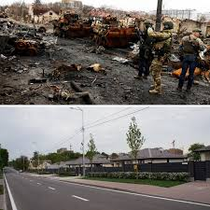
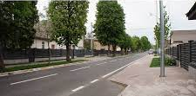
Важливо мати у містах широкі магістральні вулиці, які дозволяють в умовах масових руйнувань забезпечити виконання завдань ЦЗ.
Наявність таких магістральних вулиць є неодмінною умовою сталого функціонування населеного пункту у військовий час.

Slide 75
Ще одна вимога нормативних документів створення системи зелених насаджень у містах.
Таким чином, забезпечуються необхідні санітарно-гігієнічні умови та захист від вогню, тому при плануванні забудови міст зелені насадження розміщуються так, щоб вони утворювали протипожежні розриви та поділяли територію на окремі райони, мікрорайони.
Іноді парки, сквери, сади з'єднують смугами в загальну систему зелених насаджень.

Slide 76
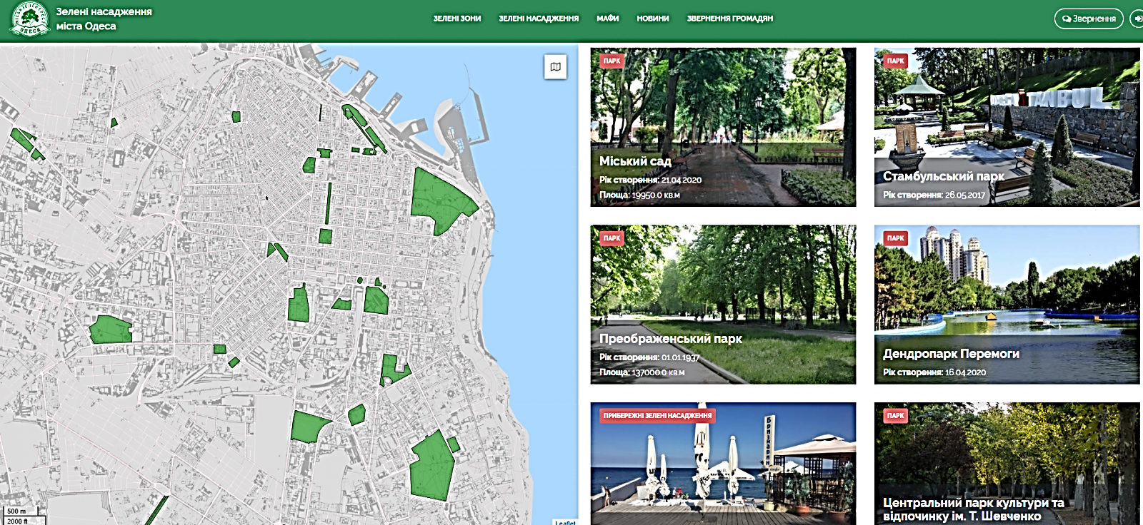
Створення системи зелених насаджень у містах формується поступово у відповідності з генеральними планами забудови та розвитку міст із погодженням з проектними установами та місцевими органами виконавчої влади.

Slide 77
Важливим містобудівним заходом є влаштування штучних водойм.
У поєднанні з природними водоймами та системою зелених насаджень вони, у першу чергу, призначаються для гасіння пожеж у НС.
Крім того вода необхідна для проведення дезактивації і дегазації територій, санітарного оброблення населення.

Slide 78
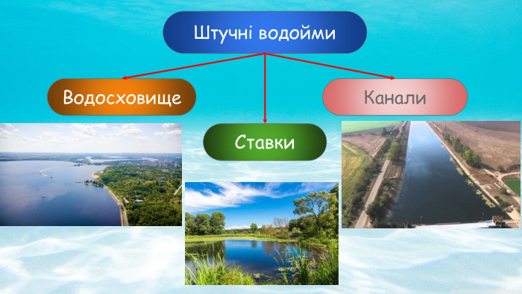
У кожному населеному пункті необхідно мати достатній запас води.
Водойми слід розміщувати з урахуванням існуючих природних водойм і під'їздів до них.

Slide 79
Розвиток позаміської зони
У звичайних умовах позаміська зона використовується для масового відпочинку населення, розміщення установ лікувально-оздоровчого та спортивного призначення.
Під час військових дій, ця зона стає базою для розміщення розосереджування працівників і службовців підприємств та населення, яке евакуюється.

Slide 80
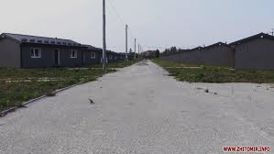
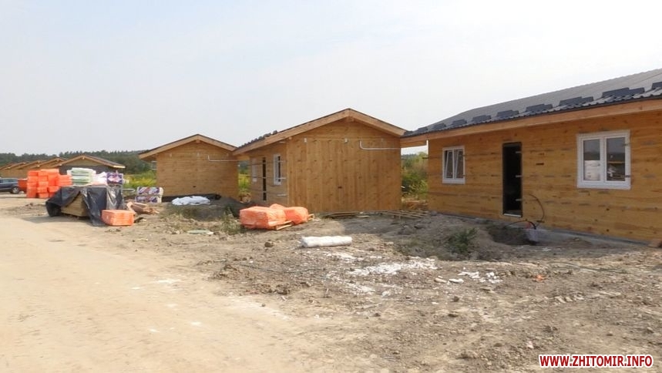
При підготовці позаміської зони необхідно спланувати виконання таких завдань як забезпечення розселення населення, яке прибуває по евакуації (визначити місця та умови розміщення, видавання засобів індивідуального захисту, укриття в ЗС ЦЗ та створення для них необхідної інфраструктуру життєдіяльності).

Slide 81
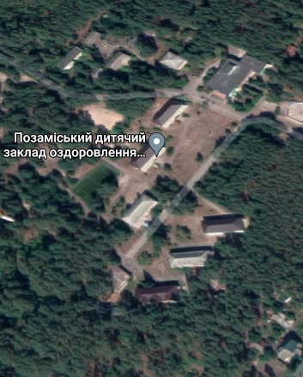
Із цією метою в позаміській зоні необхідно передбачати будівництво туристичних баз, пансіонатів, будинків відпочинку, дитячих оздоровчих таборів, розвиток дорожньої мережі, систем комунально-енергетичного господарства (водо і електрозабезпечення, каналізації, а також зв'язку й оповіщення, створення широкої мережі магазинів, кафе, барів).
Для захисту населення в позаміській зоні враховуються усі наявні підземні та заглиблені споруди.

Slide 82
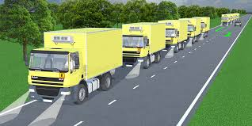
Будівництво дорожньої мережі навколо населених пунктів має велике економічне та стратегічне значення.
Це дозволяє забезпечити рух транзитних колон, які прямують через місто, ефективне транспортне сполучення між містами та позаміськими районами, між окремими районами міста.

Slide 83
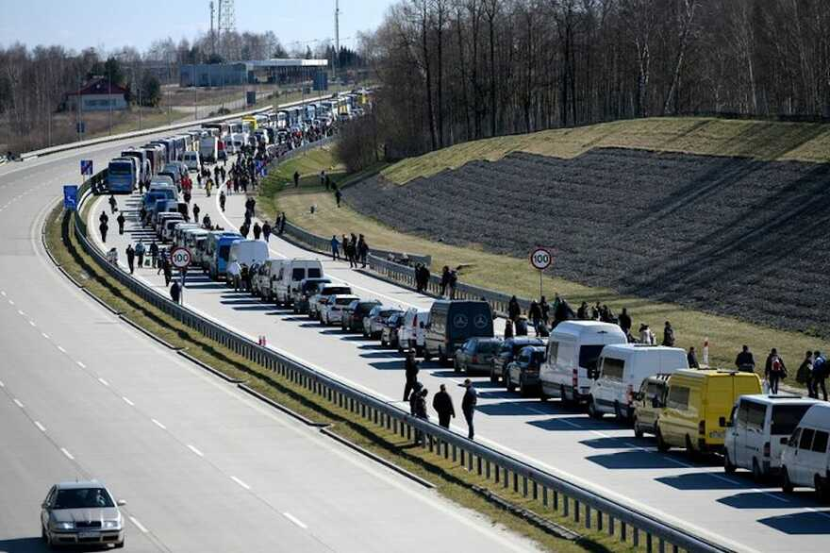
Будівництво дорожньої мережі навколо населених пунктів має велике економічне та стратегічне значення.
Створюються більш сприятливі умови для розосередження та евакуації населення з міст у короткі терміни та підвозу туди сил і засобів, які призначені для проведення аварійно-рятувальних та інших невідкладних робіт.

Slide 84

При проектуванні нових транспортних шляхів, міжміських автомобільних доріг їх слід передбачати в обхід великих міст. Така дорога повинна пересікати не менше двох інших, які проходять через місто. Внутріміські магістралі, повинні з'єднуватися між собою за межами міста, для цього необхідно дублювати шляхи сполучення.

Slide 85
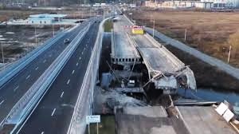
Нові мости будуються на безпечній відстані від діючих, щоб не допустити їх ймовірне руйнування одним вибухом.
Важливо також підготувати місця для можливих переправ біля мостів, як у межах міста, так і за ними.

Slide 86

Крім того, доцільно будувати кільцеві автомобільні дороги та з'єднувальні обхідні шляхи навколо великих міст із тим, щоб у випадку повного руйнування населеного пункту внаслідок НС, автомобільний транспорт рухався, минаючи його.

Slide 87
Підвищення стійкості матеріально-технічного забезпечення і створення резервів.
Метою цього нормативу є забезпечення безперебійного функціонування підприємств і установ міста у НС.
Для цього при його плануванні, розвитку або реконструкції повинно передбачатися надійні системи комунально- енергетичних мереж, бази матеріально-технічного забезпечення поза межами зон можливих руйнувань та зон катастрофічного затоплення.

Slide 88
Обов'язково враховувати таки особливості як:
комплексне використання підземного простору та взаємозв'язок розташування на території захисних споруд, об'єктів міського транспорту, підприємств торгівлі, громадського харчування та комунально-побутового обслуговування, окремих видовищних і спортивних споруд, об'єктів морського та річкового транспорту, об'єктів електропостачання, водопостачання, газопостачання, адміністративних, громадських та житлових будинків, виробничих та комунально-складських об'єктів різного призначення.

Slide 89
Реалізація містобудівної документації полягає у впровадженні рішень відповідних органів державної влади та органів місцевого самоврядування при плануванні відповідних територій.
При розробці та реалізації містобудівної документації суб'єкти містобудівної діяльності зобов'язані дотримуватись основних завдань та заходів щодо забезпечення сталого розвитку населених пунктів та екологічної безпеки територій.

Slide 90
Екологічна безпека територій передбачає дотримання встановлених природоохоронним законодавством вимог щодо охорони навколишнього природного середовища, збереження та раціонального використання природних ресурсів, санітарно-гігієнічних вимог щодо охорони здоров'я людини, здійснення заходів для нейтралізації, утилізації, знищення або переробки всіх шкідливих речовин і відходів.

Slide 91
Нормативна база проектування ІТЗ ЦЗ
Нормативна база проектування це система міжнародних, державних та відомчих офіційно прийнятих документів, які регламентують основні правила і обмеження у діяльності архітекторів, будівельників, технологів та інших спеціалістів, які розробляють проектну документацію якою визначаються містобудівні, об'ємно-планувальні, архітектурні, конструктивні, технічні, технологічні рішення, а також кошториси об'єктів будівництва.

Slide 92
Нормативну базу проектування ІТЗ ЦЗ складають документи різних ієрархічних рівнів.
До вищого рівня відносяться міжнародні та державні правові акти, які нормують концептуальні положення.
Нижчі рівні це нормативно-технічна документація графічні й текстові конструктивні та технологічні матеріали, які встановлюють обов'язкові, або рекомендовані правила і норми, що використовуються при проектуванні, виготовленні, випробуванні, експлуатації або ремонті споруд або обладнання.

Slide 93

В сфері будівництва нормативно-технічна документація систематизується ієрархічними ступенями:
на державному рівні:
національні держстандарти (ДСТУ),
державні будівельні норми (ДБН),
правила щодо проектування та будівництва,
керівні документи щодо будівництва

Slide 94
на регіональному рівні - регіональні і місцеві правила забудови,
на рівні галузей, підприємств і об'єднань:
стандарти підприємств будкомплексу (СПБ),
стандарти об'єднань (СТО),
відомчі будівельні норми (ВБН),
документи нижчого рівня спираються на концептуальні або методичні положення відповідних вищестоячих організацій та інша подібна документація.

Slide 95
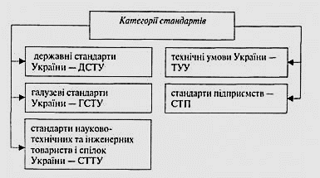
Структура нормативних документів охоплює всі аспекти, які повинні врахувати інвестори і розробники проектів будь-якого підприємства, будинку або споруди.

Slide 96
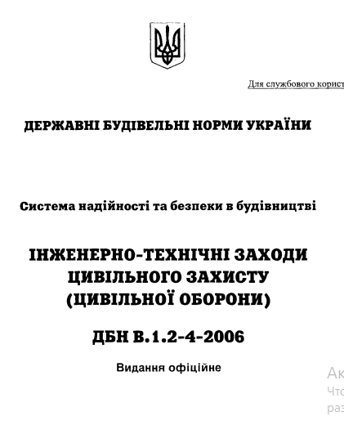
У теперішній час
особливе значення надається
виконанню вимог введеного в дію
ДБН В.1.2-4-2006 “Інженерно-технічні заходи цивільного захисту”,

Slide 97
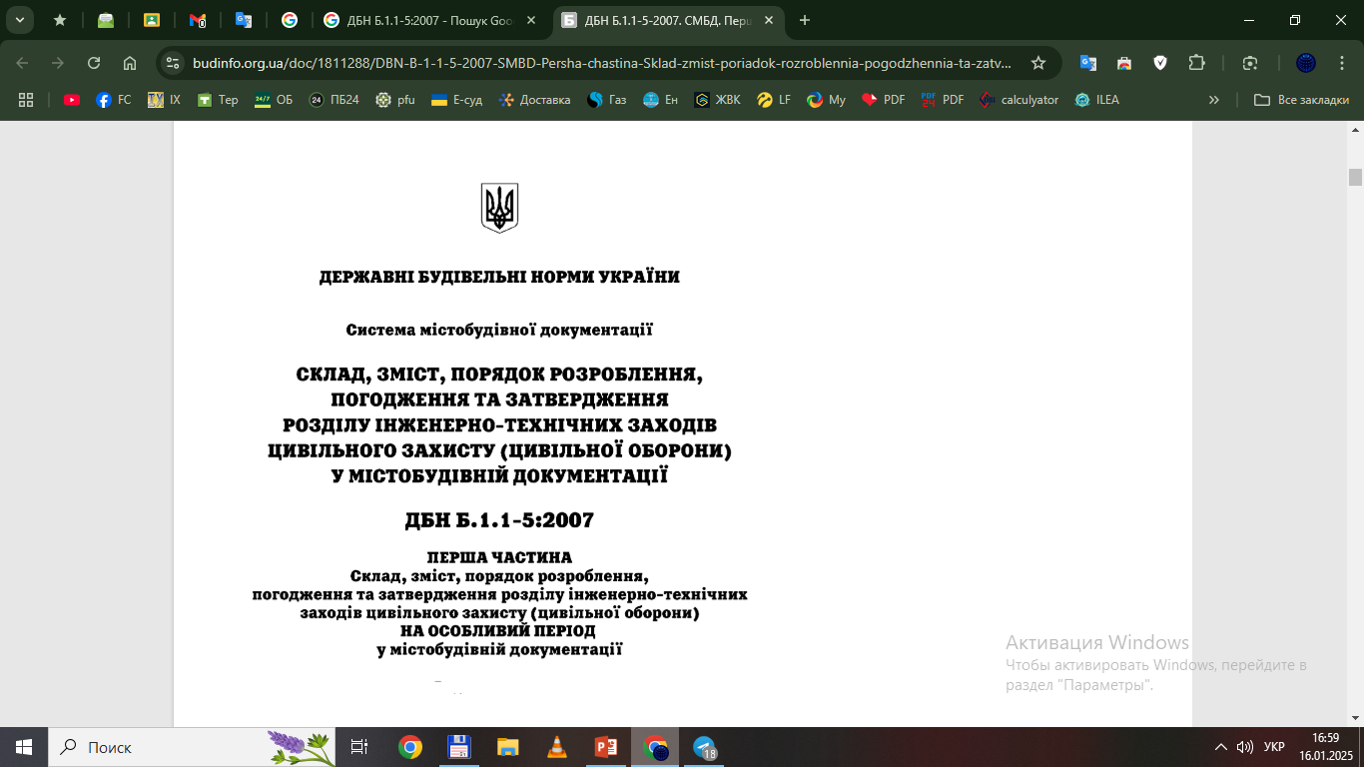
ДБН Б.1.1-5:2007
«Склад, зміст порядок розроблення, погодження та затвердження розділу інженерно-технічних заходів цивільного захисту у містобудівній документації».

Slide 98
Перелік основних нормативних та методичних документів:
ДСТУ Б А.2.2-7:2010 „Розділ інженерно-технічних заходів цивільного захисту (цивільної оборони) у складі проектної документації об’єктів. Основні положення ”.
ДБН Б.1.1-4-2002 Склад, зміст, порядок розроблення, погодження та затвердження містобудівного обґрунтування
ДБН Б.1.3-1997 Склад, зміст, порядок розроблення, погодження та затвердження генеральних планів міських населених пунктів
ДБН В.2.3-7-2003 Метрополітени
ДБН В.2.5.-20-2001 Газопостачання
ДБН Б.2.4-1-1994 Планування і забудова сільських поселень.
ДБН Б.2.4-2-1994 Планування і забудова сільських поселень. Види, склад, порядок розробки, погодження та затвердження містобудівної документації для сільських поселень.

Slide 99
ДБН В.1.2-1-1995 Система забезпечення надійності та безпеки будівельних об'єктів. Положення про розслідування причин аварій (обвалень) будівель, споруд, їх частин та конструктивних елементів.
ДБН А.2.2-1-2003 Склад і зміст матеріалів оцінки впливів на навколишнє середовище (ОВНС) при проектуванні і будівництві підприємств, будинків і споруд.
ДБН В.1.2-14-2008 Загальні принципи забезпечення надійності та конструктивної безпеки будівель, споруд, будівельних конструкцій та основ.
ДБН Б.1.1-6:2007 Склад, зміст, порядок розроблення, погодження схем планування території району.
ДБН В.2.5-13-98 Інженерне обладнання будинків і споруд. Пожежна автоматика будинків і споруд. Перша та друга частини.
ДК 019-2001. Державний класифікатор України. Державний класифікатор НС.

Slide 100
БНіП 3.07.01-1985 Гідротехнічні споруди річкові
БНіП 2.06.01-1986 Гідротехнічні споруди. Основні положення проектування
БНіП 2.11.04-1985 Підземні сховища нафти, нафтопродуктів і зріджених газів
БНіП 2.05.06-1985 Магістральні трубопроводи
БНіП 2.05.13-1990 Нафтопродуктопроводи, які прокладаються на території міст та інших населених пунктів
БН 148-1976 Інструкція з проектування пристосування та використання метрополітенів для захисту і перевезення населення у воєнний час
НПАОП 40.1-1.32-01 Правила будови електроустановок. Електрообладнання спеціальних установок
ВБН ВК4-90 Інструкція з підготовки і роботі систем господарсько-питного водопостачання у надзвичайних ситуаціях

Slide 101
СП АС-88 Санітарні правила проектування та експлуатації атомних станцій
БППНАЕ-87 Керівництво з вибору пункту і майданчика для будівництва атомної станції
ДСП 173-96 Державні санітарні правила планування і забудови населених пунктів. Типові вимоги по проектуванню та обладнанню запасних пунктів управління
ПУЕ Правила улаштування електроустановок
ПБВ-93 Правила безпеки при виробництві, зберіганні, транспортуванні та застосуванні хлору

Slide 102

Алгоритм розробки містобудівної документації ІТЗ ЦЗ
Замовник МБД здійснює збір вихідних даних і вимог для розробки розділу ІТЗ ЦЗ.
По запиту Замовника органи управління у справах ЦЗ видають вихідні дані про стан потенційної небезпеки об'єкта економіки, а також вимоги для розробки розділу ІТЗ ЦЗ.

Slide 103
Вимоги для розробки розділу включаються до складу завдання містобудівної документації, що підлягає узгодженню.
Юридичні відносини між замовником та підрядником регулюються загальним договором на розроблення містобудівної документації: схеми планування території або генерального плану та окремим завданням на обов'язкове розроблення розділу ІТЗ ЦЗ у складі схеми планування території або генерального плану ДСТУ
Текстові і графічні матеріали цієї документації згідно з переліком, наведеним у завданні на проектування у кількості трьох примірників, передаються замовнику

Slide 104

Розділи ІТЗ ЦЗ схем планування території областей, кількох районів та генеральних планів м. Києва, обласних центрів, генеральних планів інших міст, селищ міського типу та сільських населених пунктів, які розміщені у зоні впливу міст і пов'язані із розміщенням евакуйованого населення повинні бути погоджені із територіальними органами управління ДСНС та зі структурними підрозділами з питань ЦЗ МОВВ.

Slide 105
Розділи ІТЗ ЦЗ є складовою частиною зазначених видів проектних робіт і підлягають затвердженню в установленому порядку у складі містобудівного комплексу
Головним завданням розділу ІТЗ ЦЗ при плануванні території є створення містобудівних умов для забезпечення захисту населення і територій від НС та їх наслідків з урахуванням особливостей соціально-економічного розвитку та природно-кліматичних умов.

Slide 106
У розділі ІТЗ ЦЗ схеми планування територій обґрунтовуються рішення щодо створення містобудівних умов для забезпечення захисту населення і територій від НС техногенного та природного характеру.
ІТЗ ЦЗ у схемі планування території кількох районів або району базується на рішеннях, що закладені у розділі ІТЗ ЦЗ у схемі планування території областей, і, у свою чергу, містять конкретні рішення на відповідному адміністративно-територіальному рівні щодо захисту та життєдіяльності населення на період дії НС.

Slide 107
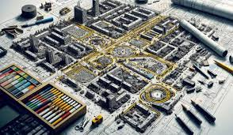
Органи виконавчої влади та місцевого самоврядування у межах своїх повноважень керуються рішенням розділу ІТЗ ЦЗ у складі схеми планування територій областей, кількох адміністративних районів та району з метою ефективного захисту населення і територій під час виникнення та ліквідації НС.

Slide 108

Головне завдання розділу ІТЗ ЦЗ при розробленні генерального плану населеного пункту полягає у раціональному використанні планувальної та просторової організації міста або іншого населеного пункту щодо реалізації захисту його населення від НС у сформованих місцях захисту.

Slide 109

У розділі ІТЗ ЦЗ генерального плану обґрунтовуються рішення по зонуванню території залежно від виду можливої небезпеки, розміщенню основних елементів планувальної структури, транспортному і інженерному облаштуванню території з погляду підвищення стійкості функціонування населення, захисту та життєзабезпечення у НС.

Slide 110

Склад і зміст графічних матеріалів розділу ІТЗ ЦЗ залежить від рівня адміністративно-територіальної одиниці.
Графічні матеріали розділу ІТЗ ЦЗ схеми планування територій представляються кресленням «інженерно-технічні заходи цивільного захисту» у масштабі проектного плану схеми планування території.

Slide 111





До кожного розділу ІТЗ ЦЗ у схемах планування території відповідних адміністративно-територіальних одиниць, генеральних планах населених пунктів розробляється пояснювальна записка у якій містяться необхідні обґрунтування пропозицій.

Slide 112
До розділу ІТЗ ЦЗ генерального плану міста, селища міського типу та сільського населеного пункту розробляється пояснювальна записка у якій повинні міститися обґрунтування проектних пропозицій.

Slide 113
Підпунктом 6 пункту 44 “Завершальний етап” ПКМУ від 01.09.21 №926 про затвердження “Порядку розроблення, оновлення, внесення змін та затвердження містобудівної документації“ визначено, що виконавчий орган сільської, селищної, міської ради забезпечує доступ до матеріалів містобудівної документації на місцевому рівні шляхом, у тому числі, надання їх за запитом на інформацію.

Slide 114

Періодично, раз на три роки, здійснюється аналіз сучасного стану реалізації ІТЗ ЦЗ у схемах планування території відповідних адміністративно-територіальних одиниць, генеральних планах населених пунктів, вияснення проблем та пропозицій щодо розробки інженерно-технічних заходів, які відповідають сучасним вимогам безпеки населення і територій.

Slide 115
Важливість дотримання існуючих вимог щодо дотримання норм та правил забезпечення інженерно-технічного захисту передбачають:
ознайомлення з загальними термінами та визначення інженерного захисту населення і територій;
визначення ролі і місця посадових осіб органів управління та сил ЦЗ у забезпеченні безпеки населення та територій під час виникнення НС техногенного та природного характеру;
вивчення нормативних документів з питань проектування, будівництва та експлуатації захисних інженерних споруд, а також цивільних споруд з урахування їх поведінки в умовах НС;
вивчення методики перевірки відповідності інженерно-технічних рішень в будівлях та спорудах до нормативних вимог.
дотримання вимог законодавства, державних та міжнародних стандартів в професійній діяльності.
здійснення пошуку, самостійного відбору інформації з різних джерел у сфері пожежної безпеки та ЦЗ населення і територій.
застосування запобіжних адміністративних та інші заходів з метою забезпечення дотримання протипожежного режиму на об’єктах.
виконання перевірки протипожежного стану об’єктів та контролю за усуненням порушень правил пожежної безпеки.

Slide 116

ІТЗ – ключовим елементом безпеки населення та територій в сучасних умовах, який потребує:
Системної підтримки з боку усіх гілок влади та органів управління в сфері ЦЗ щодо належного фінансування та підтримання інфраструктури.
Розвитку співпраці взаємодіючих органів усіх рівнів.

Slide 117
Впровадження GIS-систем (геоінформаційна система інженерних мереж - веб-продукт, призначений для збереження та відображення інформації про міську інженерну інфраструктуру) та автоматизація моніторингу (автоматизація інженерних систем будівель – це програмно-апаратний комплекс, що забезпечує повністю автономне управління інженерних систем і захист інженерного)
Розширення сфери освіти кадрів, усунення передумов утворення дефіциту кадрів.
Перегляд та вдосканалення локальних нормативів в рамках вимог держстандартів.

Slide 118
Література:
Савченко О.В., Стецюк Є.І. Островерх О.О. Інженерний захист населення та територій. Навчальний посібник. Харків: НУЦЗ України, 2014 – 380с.
Захист населення і територій від надзвичайних ситуацій. Т. 2. Організація управління в надзвичайних ситуаціях / За загальною редакцією В.М. Антонця. – К.: Купріянова, 2007 – 636 с.
Шоботов В.М. Цивільна оборона: навчальний посібник/Шоботов В.М. ; Київ: «Центр навчальної літератури», 2004. – 439 с.
Захист населення і територій від надзвичайних ситуацій. Т.3. Інженерно-технічні заходи цивільного захисту (цивільної оборони) та містобудування./За загальною редакцією В.В.Могильниченка. – К.: КІМ, 2008, - 152с.

Slide 119
Дякую за увагу!

